Slide 1
A1: A Distributed In-Memory Graph Database
A1:一个基于内存的分布式图数据库
汇报人：S320067135 赵博文

Slide 2
A1简介
A1是一个基于内存的具有完全事务功能的通用的分布式图数据库。
A1的硬件支持包括DRAM和高速RDMA(远程直接内存访问)网络。
A1使用FaRM作为它的底层存储层，并其上构建图抽象和查询引擎。
A1有专属的查询语言A1QL，将查询转移到数据库中而非应用程序中。
A1是延迟优化数据库，系统可用性通过延迟来衡量。
Notes:
内存存储和RDMA访问的结合要求重新考虑在大型分布式系统中如何分配，组织和查询数据。单个A1群集可以存储数百亿个顶点和边，并支持每秒350+百万个顶点读取的吞吐量，并且端到端查询延迟以个位数毫秒为单位。这篇文章描述了A1的数据模型，RDMA优化的数据结构和查询执行。

Slide 3
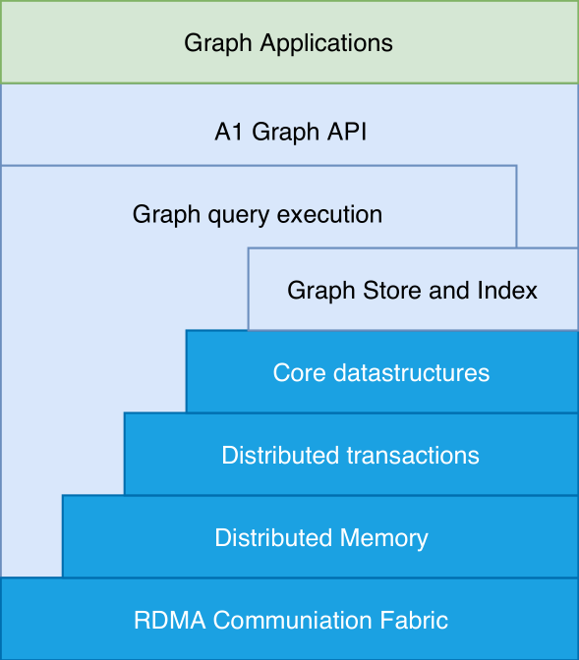
A1系统架构

Slide 4
FaRM简介
FaRM是一个事务型​​内存分布式计算平台。
提供低延迟和高吞吐量的读写。
由单一主节点进行管理，多重备份。

Slide 5
A1设计原则
指针链接数据结构优化
内存存储优化
局部性优化
并发性优化
协作多线程优化

Slide 6
A1数据结构和查询引擎
目录结构：键值对，键表示对象，值为指向对象所有数据的指针
顶点和边：头对象和头数据对象，边链表对象和边数据对象
异步流工作：删除，低优先级
查询执行：查询操作传入后端作为协调器并分发查询任务和整合

Slide 7
A1灾难恢复
所有数据以键值对的方式异步存储到ObjectStore。
将数据库恢复为ObjectStore中存在的最新的事务一致性快照。
持续监视复制日志，复制日志采用FIFO的方式对复制进行确认。
Notes:
如果更新的时间戳较新的，则更新是较晚的事务，我们将更新存储到行中。另一方面，如果更新比ObjectStore表行的现有内容更早，那么这个更新就是过时的更新，我们可以丢弃它。

Slide 8
A1 in Bing
解决了原有知识图谱不能实时更新的问题。
只存储可查询数据。
降低了知识服务系统的平均延迟，支持更复杂的查询。

Slide 9
A1 in Bing
从任何主机或网络故障中快速恢复
不透明性和多版本化
快速重启防止所有备份FaRM同时故障

Slide 10
总结
A1被设计用于具有大量数据、多数据源和高更新频率以及严格执行查询的极低延迟的领域中。
FaRM和A1在很大程度上利用了RDMA的优点，所获得的性能使更复杂的问题的回答在规模上成为可能，并且在交互搜索可接受的延迟内实现。
A1实现事务支持，以隐藏在面对机器故障时的可用性、复制和持久性的复杂性。

